Slide 1
معالجة الكلمات والنسخ برنامج السكرتارية الطبية
المحاضرة الأولى
مقدمه و دراسة للوحة المفاتيح باللغة العربيه
التدريب على حروف صف الارتكاز
جمع و إعداد : أ/ أسماء العيسى

Slide 2
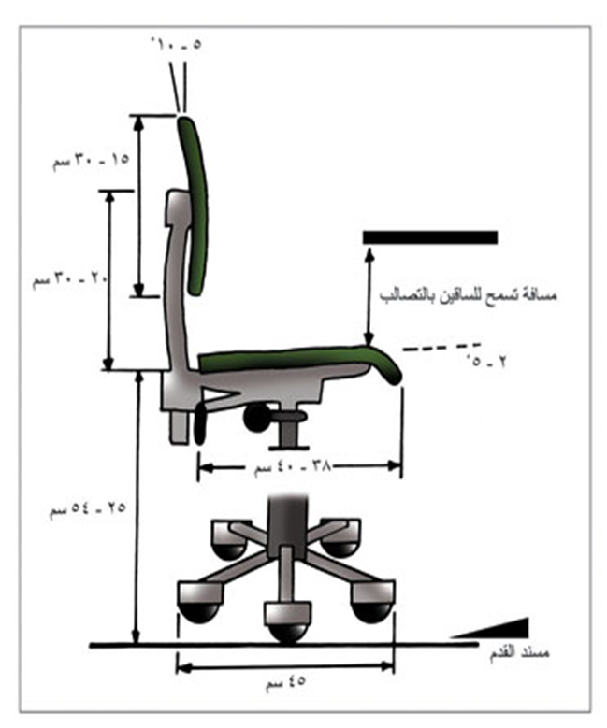
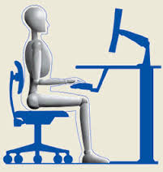
الجلسة الصحيحة
تعني جلوس مدخل البيانات أو الناسخ في وضع طبيعي لا تكلف فيه لما في ذلك من فوائد إيجابية على العملية الإنتاجية لمدخلي البيانات وفوائد صحية تتمثل في تقليل المجهود البدني وسلامة الجسم أثناء الجلوس لفترات طويلة أمام جهاز الحاسب الآلي.

Slide 3
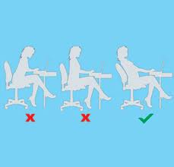
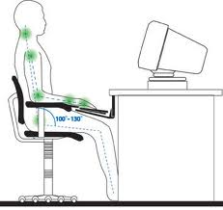
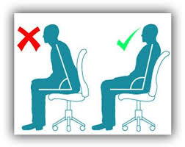
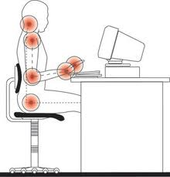

Slide 4
الجلسة الصحيحة تكون على النحو الآتي :
أن يكون الظهر مستقيما على ظهر الكرسي .
أن يكون مدخل البيانات مواجهاً للجهاز الذي يعمل عليه.
أن تكون لوحة المفاتيح في وضع متطابق مع حافة سطح المكتب.
أن يكون المرفقان في وضع طبيعي إلى جانب الجسم.
أن يكون الساعدان في شكل متوازي مع انحناء لوحة المفاتيح .
أن يكون الإبهامان فوق مسطرة المسافات أو قريبين جداً منها و بقية الأصابع على صف الإرتكاز .
تجنب ملامسة راحة اليد لحافة الطاولة أو لوحة المفاتيح.
عدم حني أو ميلان الرقبة أثناء الكتابة .
أن يكون القدمان على الأرض وفي وضعهما الطبيعي .
أن يكون الأصل المراد كتابته على يمين الناسخ .

Slide 5
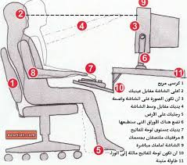

Slide 6
الطباعة بطريقة اللمس
طريقة اللمس تعني الاهتداء إلى مواقع الحروف دون النظر إلى لوحة المفاتيح ويكون تركيز النظر في الأصل المراد طباعته .
تعتمد هذه الطريقة على عاملين أساسين هما:
استخدام جميع الأصابع (العشرة) في القيام بعملية إدخال البيانات بحيث يكون لكل أصبع وظيفة معينة .
التركيز في النظر على الأصل المراد إدخال بياناته أو نسخه وليس على لوحة المفاتيح أو الشاشة.

Slide 7
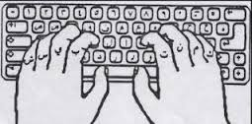
مزايا طريقة اللمس
السرعة في عملية إدخال البيانات والنسخ وذلك من خلال التركيز على الأصل الذي ينسخ أو ينقل منه وليس على لوحة المفاتيح أو الشاشة.
عدم شعور مدخلي البيانات بالملل والإرهاق مما يساعد في زيادة الإنتاجية.

Slide 8
العوامل التي يتوقف عليها تقدم الناسخ في الكتابة
زيادة فترات التدريب مع تقارب هذه الفترات.
التركيز على الكتابة بطريقة اللمس حسب أصولها وقواعدها.
الميل الشخصي والرغبة في تعلم طريقة الطباعة بطريقة اللمس.
توافر الثقة لدى المتدرب وشعوره بالقدرة على القيام بعملية إدخال البيانات أو نسخها بطريقة صحيحة.

Slide 9
لوحة المفاتيح وتقسيمها
تنقسم لوحة المفاتيح (الكيبورد) وفقاً لتعلم الطباعة السريعة إلى مجموعتين من الحروف .
مجموعة حروف مخصصة لليد اليمنى ومجموعة حروف مخصصة لليد اليسرى .
ولا يصح الضغط باليد اليمنى على حرف من حروف اليد اليسرى والعكس. فما هي هذه الحروف ؟؟

Slide 10
صف الارتكاز
يقصد بصف الارتكاز مجموعة الأحرف التي يجب أن ترتكز أصابع اليدين عليها
وفي حالة الانتقال إلى أحرف أعلاها أو أسفل منها فإنه يجب العودة إلى هذه الأحرف (صف الارتكاز) لكونها بمثابة قاعدة للانطلاق منها وإليها.
أين يقع صف الارتكاز في لوحة المفاتيح ؟
إذا نظرت إلى لوحة المفاتيح (الكيبورد) ستجد أن الحروف العربية تأخذ ثلاثة صفوف ،وصف الإرتكاز هو الصف الأوسط .
ملحوظة هامة جداً : صف الارتكاز هو أهم صف ولذا ستوجد أصابعنا عليه دوماً ،وتتحرك منه لبقية الحروف فوق وتحت ،يمين وشمال .

Slide 11
ماهي أحرف صف الارتكاز
العربية
( ك ، م ، ن ، ت ، ش ، س ، ي ، ب)
الإنجليزية
( ( F , D , S , A , J , K , L , ;

Slide 12
تمرين على صف الارتكاز لليد اليمنى
والآن ضع اصبع السبابة الأيمن على حرف التاء ،ستحس بوجود بروز صغير على هذا المفتاح (حرف التاء) .
وزع أصابع يدك اليمنى على المفاتيح التي تلي حرف التاء بالترتيب يعني : السبابة نضعها على حرف التاء . الوسطى نضعها على حرف النون . البنصر نضعه على حرف الميم . الخنصر نضعه على حرف الكاف .
مرني نفسك عدة مرات على وضع يدك اليمنى بهذا الترتيب بدءاً من السبابة وانتهاءً بالخنصر من اليسار لليمين للتعود على الوضع الجديد .

Slide 14
ملحوظة هامة جداً
أين أضع إصبع الإبهام الأيمن ؟! إصبع الإبهام في اليد اليمنى واليسرى ليس لهما وظيفة في الطباعة غير الضغط على المسطرة .
يعني سيظل الإبهامان على المسطرة دوماً ،فإذا أردت أخذ مسافة بين الكلمات ستضغط على المسطرة بالإبهام .

Slide 15
يجب أن توزع أصابع اليدين (اليمنى واليسرى) على هذه المفاتيح توزيعاً منطقياً
تكون شبه دائمة على صف الارتكاز
اما إذا تطلب الأمر استخدام مفاتيح أعلى أو أسفل من صف الارتكاز فإنه يضرب بالأصابع المخصصة لها .
مع عودة هذه الأصابع إلى صف الارتكاز نفسه .
هذا مفيد جداً في عملية السرعة في إدخال البيانات ودقتها
بالإضافة إلى إعطاء مدخل البيانات أو الناسخ راحة أكثر في التعامل مع لوحة المفاتيح.
يجب أن تتذكر أن الإنتقال إلى السطر التالي يتم عن طريق مفتاح Enter الواقع إلى يمين مفاتيح صف الإرتكاز .

Slide 16
تدريبات عملية على حروف صف الارتكاز لليد اليمنى باللغة العربية HOME ROW

Slide 17
فتح صفحة Wordpad او Microsoft Word واكتب التمرينات
عند الطباعة
تركيز نظرك في الكلمات المراد نقلها (الورقة)
عدم النظر للوحة المفاتيح (الكيبورد) أثناء الطباعة إلا للضرورة فقط !
الحرص على حفظ كل إصبع وما الحرف الذي تحته في لوحة التحكم (أي حفظ تخصص كل إصبع من الحروف على لوحة المفاتيح) .

Slide 18
في الموقع المرفق
يرجى التدرب على التمارين من رقم 1 الى 6
بكافة مستوياتها
https://tybaa.com/lesson

Slide 19
انتهينا من مرحلة الحروف المنفردة ،نأتي إلى مرحلة كتابة الكلمات ،
مع العلم أنها ليست لها معنى بل تستخدم للتدريب فقط . ☺

Slide 20
في بداية تدريباتك على الكتابة السريعة ستجد بعض الصعوبات في إستخدام أصابع اليدين ،ولكن جاهدي نفسك على الإستمرار ،فسوف تتعود على ذلك في خلال يومين أو ثلاثة أيام إن شاء الله ولكن إذا عودت نفسك من البداية على عادتك القديمة وكتبت بالإصبع الواحد أو الإصبعان في مرحلة البداية ،واستخدمت ذلك بكثرة فإنك ستجد صعوبة أن تغير عادتك في الكتابة إلى الطريقة الصحيحة في تلك الدورة .. فعليك بالممارسة والتدريب فقد كنا مثلك تماماً ،أو أقل منك في سرعة الكتابة ،إلى أن تعلمنا تلك الطريقة ،وبعد اسبوع فقط ستبهر بالنتائج وستجد أصابعك تطير فوق لوحة المفاتيح دون أن تنظر إلى الحروف

Slide 21
تمرين على صف الارتكاز لليد اليسرى
بعد أن تعلمنا استخدام أصابع اليد اليمنى على صف الإرتكاز ،سنتعلم الآن كيف نستخدم أصابع اليد اليسرى على صف الإرتكاز .
والآن ضع اصبع السبابة على حرف الباء ،وستلاحظ أيضا أنك تحس بوجود بروز صغير على هذا المفتاح أيضا (حرف الباء).
وزع أصابع يدك اليسرى على المفاتيح التي تلي حرف الباء بالترتيب يعني : السبابة نضعها على حرف الباء. الوسطى نضعها على حرف الياء. البنصر نضعه على حرف السين. الخنصر نضعه على حرف الشين .
مرني نفسك عدة مرات على وضع يدك بهذا الترتيب بدءاً من السبابة اليسرى وانتهاءاً بالخنصر من اليد اليسرى .

Slide 22
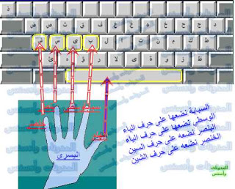

Slide 23
تدريبات عملية على حروف صف الارتكاز لليد اليسرى باللغة العربية HOME ROW

Slide 24
ملحوظة : يستحسن أن تنطق الحرف ثم تضغط على مفتاحة في الكيبورد . قاعدة هامة جداً : بعد أن تعلمنا كتابة حروف اليد اليمنى ،وحروف اليد اليسرى على صف الإرتكاز لابد أن تنظر إلى لوحة المفاتيح على صف الإرتكاز فسترى أنه تبقى حرفان في صف الإرتكاز لم نستخدمهما وهما حرفا (الألف والام)
بعد أن يصبح لديك خبرة وسرعة في توزيع الأصابع سوف نعتمد في توزيع أصابعنا في المستقبل على البروزين الموجودين على حرفي (الباء والتاء) .
التطبيق التالي يجب كتابته على ورقة منفردة نضعها على الطاولة ثم ننظر للورقة دون أن ننظر للوحة المفاتيح أبداً ، كما يمكن نسخ التمرين ولصقه في برنامج الوورد ثم تكتب تحت كل سطر نفس السطر الذي فوقه.

Slide 25
والآن بعد ان انتهينا من حروف اليدي اليمنى واليد اليسرى تبقى لنا ثلاثة حروف فقط لِنُتِمَ حرف الإرتكاز بإذن الله .

Slide 26
أولاً :حرفا (الألف واللام) اللذان يقعان بين اصبعا السبابة الأيمن الأيسر
يتم الضغط على (حرف الألف) بأن ترفع إصبع السبابة اليمنى إليه بخفة ،يعني إصبع السبابة الأيمن يبقى على حرف التاء ولكن يرفع بخفة ليضغط على حرف الألف ثم يعود إلى مكانه الرئيسي وهو (حرف التاء) فلنجرب معاً : نضغط (ا) ثم نُعيد اصبعنا على حرف التاء إعادة التجربة ثلاث مرات .
يتم الضغط على (حرف اللام) بأن ترفع إصبع السبابة الأيسر إليه بخفة ،يعني إصبع السبابة الأيسر يبقى على حرف الباء ولكن يرفع بخفة ليضغط على حرف اللام ثم يعود إلى مكانه الرئيسي وهو (حرف الباء) . (نجرب) ،نضغط ( ل) ثم نُعيد اصبعنا على حرف الباء .

Slide 27
بقى لنا حرف واحد في خط الإرتكاز وهو موجود على يمين يدنا اليمنى ،وتحديداً بجانب حرف الكاف ، إنه حرف الطاء
يتم الضغط على حرف الطاء بأن ترفع اصبع الخنصر الأيمن من على حرف (الكاف) بخفة ،وتضغط على حرف (الطاء) بخفة ،ثم تعيده إلى مكانه الرئيسي وهو (حرف الكاف) . فلنجرب معاً :نضغط حرف الطاء ثم نعيد إصبع الخنصر لمكانه بسرعة أو بخفة . مع ملاحظة استعمال المسطرة للفراغات ،وطبعاً المسطرة من مهمة إصبعي الإبهام في اليدين . نجرب معاً ط ط ط ط ط ط ط ط ط ط

Slide 28
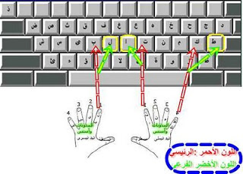

Slide 29
التطبيق 1-1
شاب يشطب مكان طمس ، سلم تمام كتابا لبابا ، شاب يشطب مكان طمس شاب يشطب مكان طمس ، سلم تمام كتابا لبابا ، شاب يشطب مكان طمس شاب يشطب مكان طمس ، سلم تمام كتابا لبابا ، شاب يشطب مكان طمس

Slide 30
التطبيق 1-2
مشاكل الناس منك طمت مشاكل الناس منك طمت مشاكل الناس منك طمت مشاكل الناس منك طمت مشاكل الناس منك طمت مشاكل الناس منك طمت مشاكل الناس منك طمت مشاكل الناس منك طمت مشاكل الناس منك طمت

Slide 31
ال (ا ) و ( أ)
هذا الحرف مهم جداً فهو من أصول لغتنا العربية ،وبالتالي ستحتاجه كثيراً في الطباعة السريعة ،لأن عدم استعماله يؤدي إلى تغير معنى النص .
التفريق في الكتابة بين حرفا (ا) و (أ) : 1- حين نستعمل حرف (ا) : نرفع اصبع السبابة اليمنى بخفة ونضغط عليه . 2- حين نستعمل حرف (أ) : أيضاً نرفع اصبع السبابة اليمنى ونضغط عليه بخفة ولكن في نفس الوقت يكون اصبع يدنا اليسرى (الخنصر) يضغط على زر shift الأيسر ونستمر بالضغط إلى أن يظهر لدينا حرف (أ) .
نجرب معاً : نضغط حرف (ا) وبنفس الوقت نضغط زر shift الأيسر فيظهر لدينا حرف (أ) .

Slide 32
التطبيق 1-3
أين لنا كتاب، نسيم شاب بطل يبطش أين لنا كتاب، نسيم شاب بطل يبطش أين لنا كتاب، نسيم شاب بطل يبطش أين لنا كتاب، نسيم شاب بطل يبطش أين لنا كتاب، نسيم شاب بطل يبطش أين لنا كتاب، نسيم شاب بطل يبطش

Slide 33
التطبيق 1-4
يأتينا الشاب سلمان الطيب كل سبت، يأتينا الشاب سلمان الطيب كل سبت يأتينا الشاب سلمان الطيب كل سبت، يأتينا الشاب سلمان الطيب كل سبت يأتينا الشاب سلمان الطيب كل سبت، يأتينا الشاب سلمان الطيب كل سبت

Slide 34
التطبيق 1-5
ليس من شك أن السكن مناسب ليس من شك أن السكن مناسب ليس من شك أن السكن مناسب ليس من شك أن السكن مناسب ليس من شك أن السكن مناسب ليس من شك أن السكن مناسب

Slide 35
الآن بعد أن انتهينا من التعرف على حروف صف الارتكاز .
يجب ان تقومي بالتدرب اكثر من مره على كل تمرين مع حساب الوقت المستغرق في الكتابة.
وتجاهدي حتى تقلصي المدة المستخدمة لكتابة هذه التمارين .
في الموقع المرفق
يرجى التدرب على التمارين من رقم 1 الى 5
علما ان لكل تدريب 5 مستويات
https://tybaa.com/lesson

